Slide 1
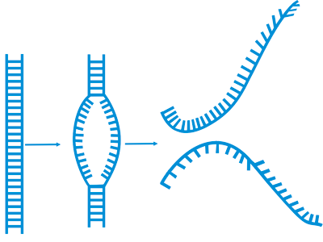
Desnaturalizando el ADN
Juan A. Rosado Ballester
CCO-480

Slide 2
El problema
Busque el artículo titulado “A Phenomenological Model for Predicting Melting Temperatures of DNA Sequences” de Khandelwa y Bhyravabhotla (2010). Codifique el algoritmo sugerido por los autores.

Slide 3
¿Qué une al ADN?
Factores fisicoquimicos
Bases apiladas
Puentes de hidrogenos
Hidrofóbico
Electroestatica
Interacciones de van der Waals

Slide 4
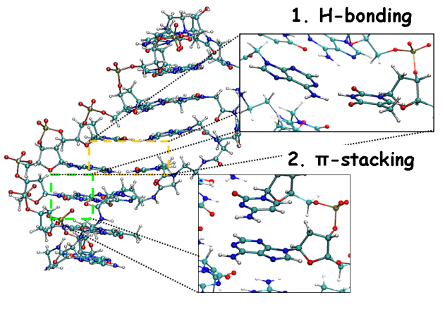
¿Qué une al ADN?
Factores fisicoquímicos
Bases apiladas
Puentes de hidrogenos

Slide 5
Temperatura de fusión
La mitad de la molécula se desnaturaliza
Una mitad en forma hélice, la otra espiral aleatoria
Depende varios factores
Largo
Secuencia
Concentración Na+
Otros métodos
Solventes orgánicos
Formamida
Dimetilsulfóxido
Aumentos de pH
Diluir la solución

Slide 6
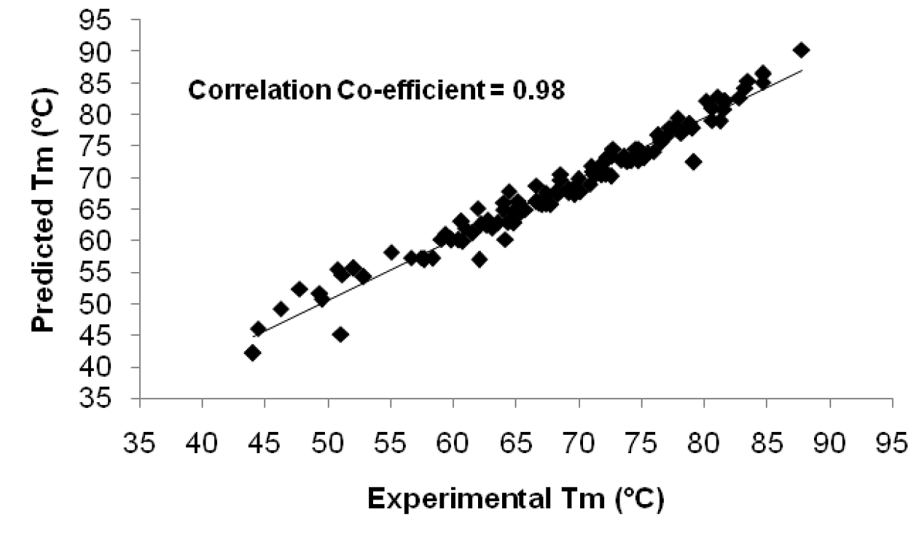
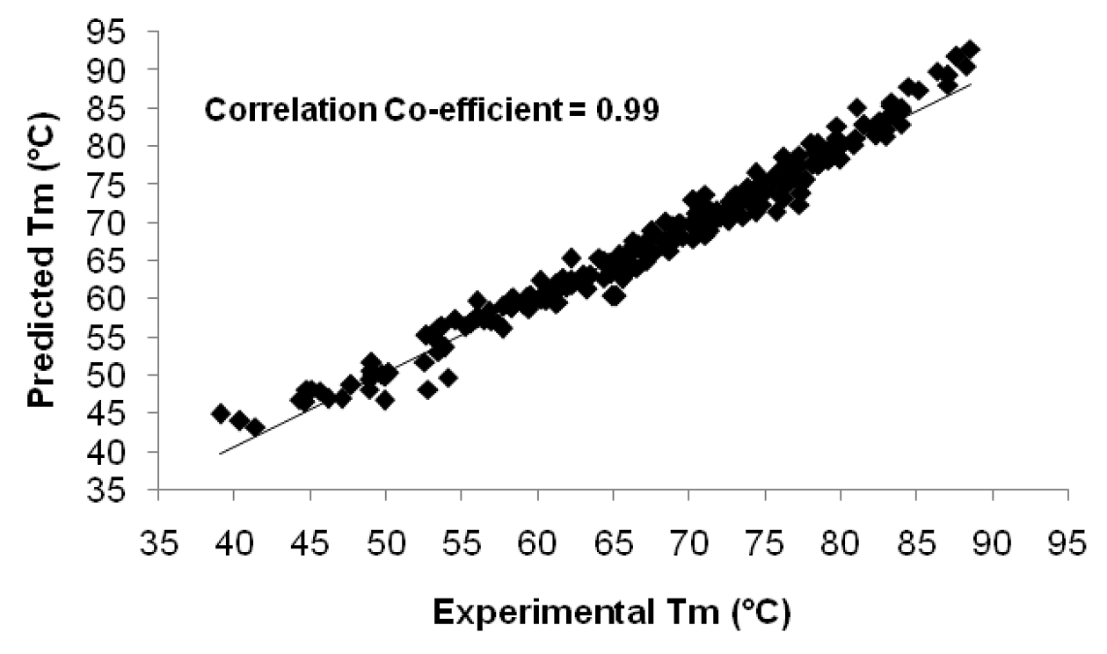
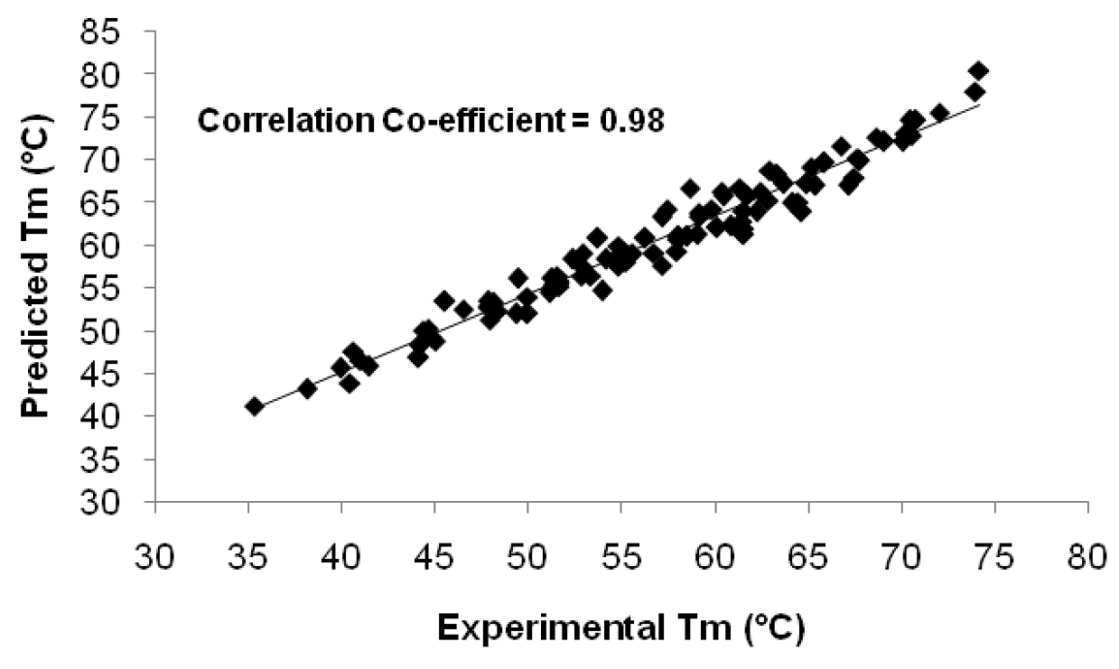
Llegando a la formula
348 muestras
Dos partes
123 oligómeros
225 oligómeros
100 secuencias nucleótidos cortas

Slide 7
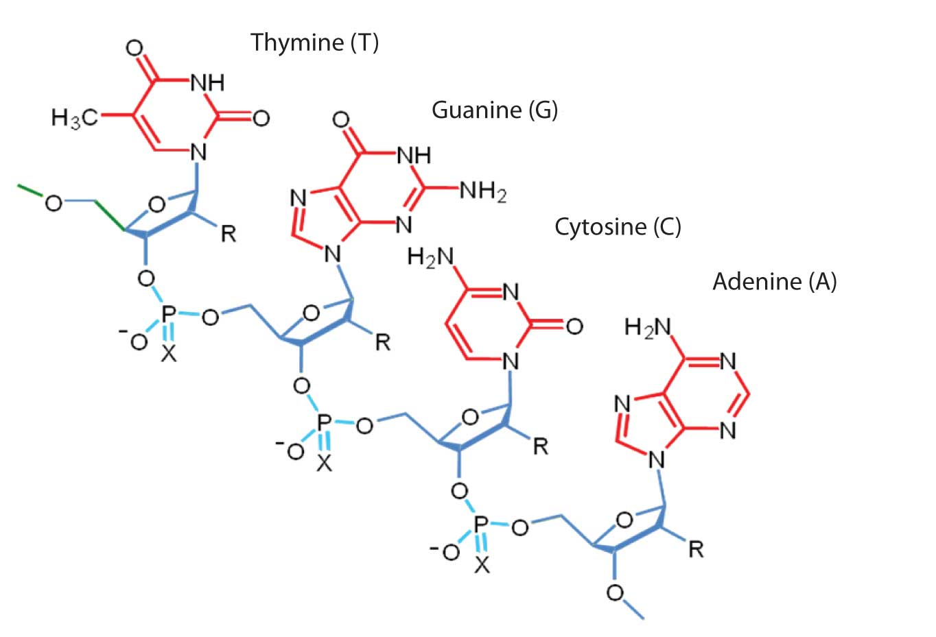
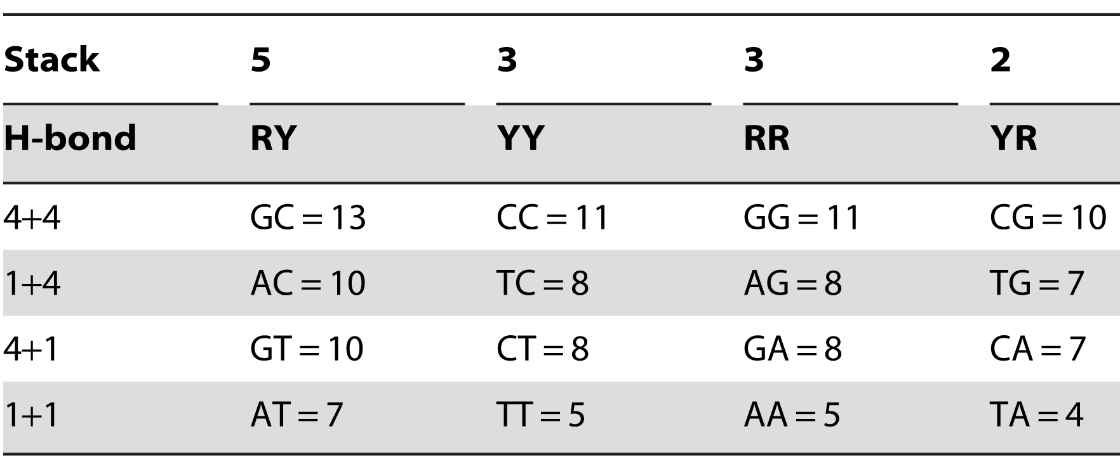
Llegando a la formula
Purina – R
Pirimidina – Y
Cuatro grupos de dinucleotidos

Slide 8
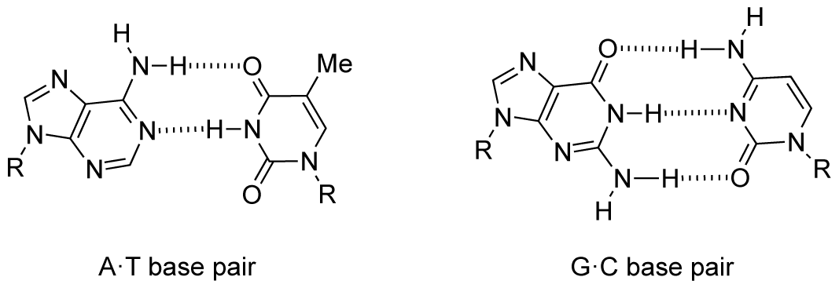
Llegando a la formula
Valores asignados
GC -> 4
AT -> 1
Tres combinaciones
GC + GC
GC + AT
AT + AT

Slide 9
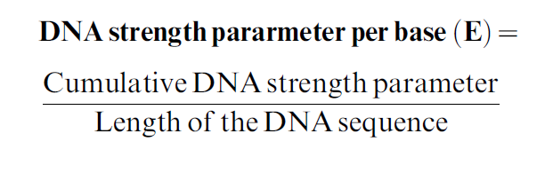
Llegando a la formula

Slide 10
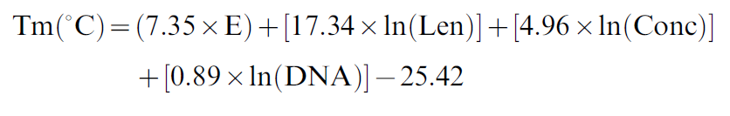
La formula
Tm -> temperatura de fusión
E -> razón de fuerza por bases
Len -> largo de la secuencia
Conc -> concentración Na+ (Molar)
DNA -> concentración total de la hebra de nucleotidos

Slide 11
Ejemplo
Secuencia -> GACGACAAGACCGCG
Len -> 15
Conc -> 0.22 Molar
DNA -> 0.00002 g/ml
8+10+10+8+10+7+5+8+8+10+11+10+13+10= 128
E = 128/15 = 8.53

Slide 12
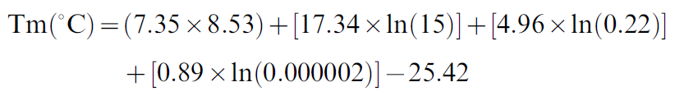
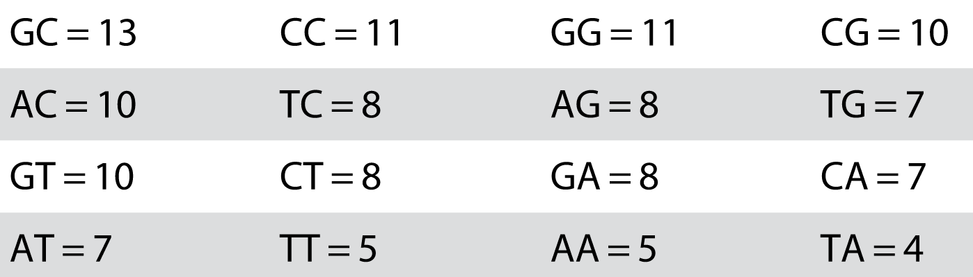
Ejemplo
Secuencia -> GACGACAAGACCGCG
Len -> 15
Conc -> 0.22 Molar
DNA -> 0.00002 g/ml
8+10+10+8+10+7+5+8+8+10+11+10+13+10= 128
E = 128/15 = 8.53
Tm =65.04°C
Experimental = 64.4°C

Slide 13
Computos

Slide 14
Estructura de un programa
Back-end
Front-end
Usuario

Slide 15
Estructura de un programa

Slide 16
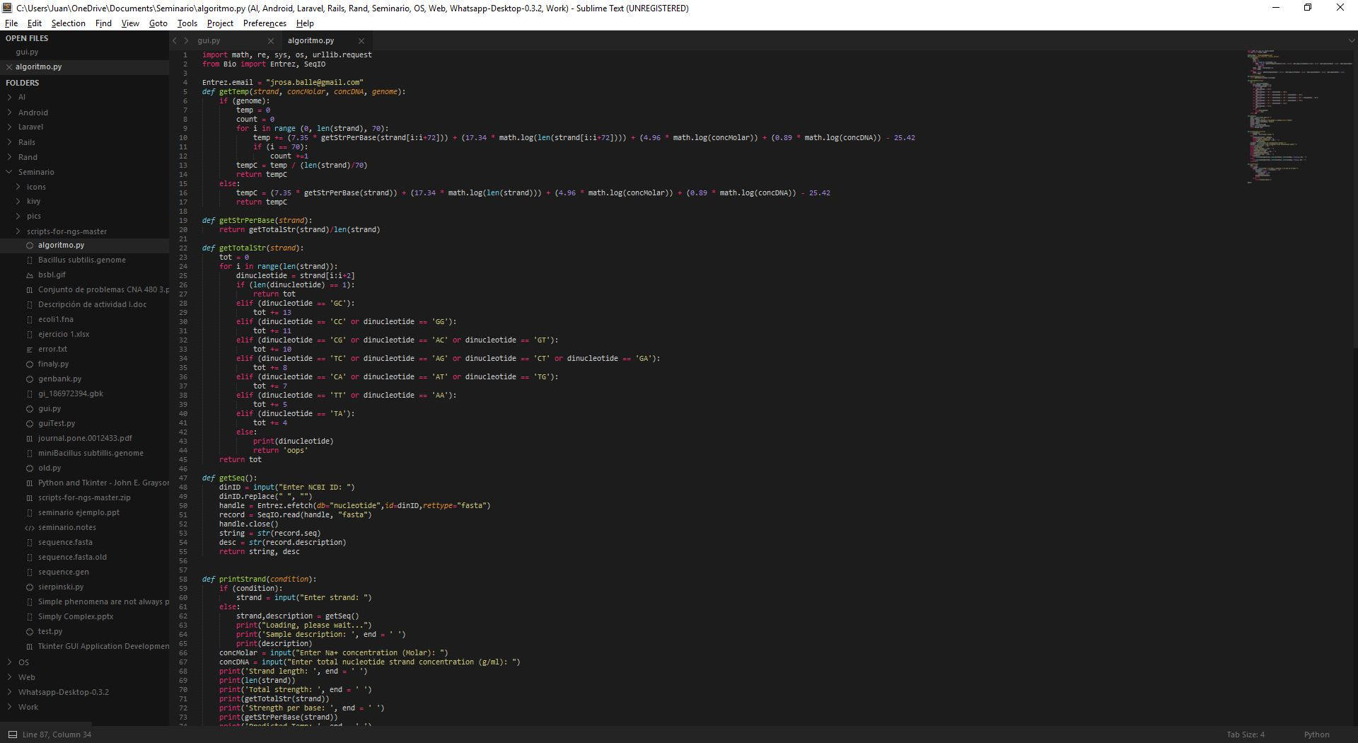
Codigo

Slide 17
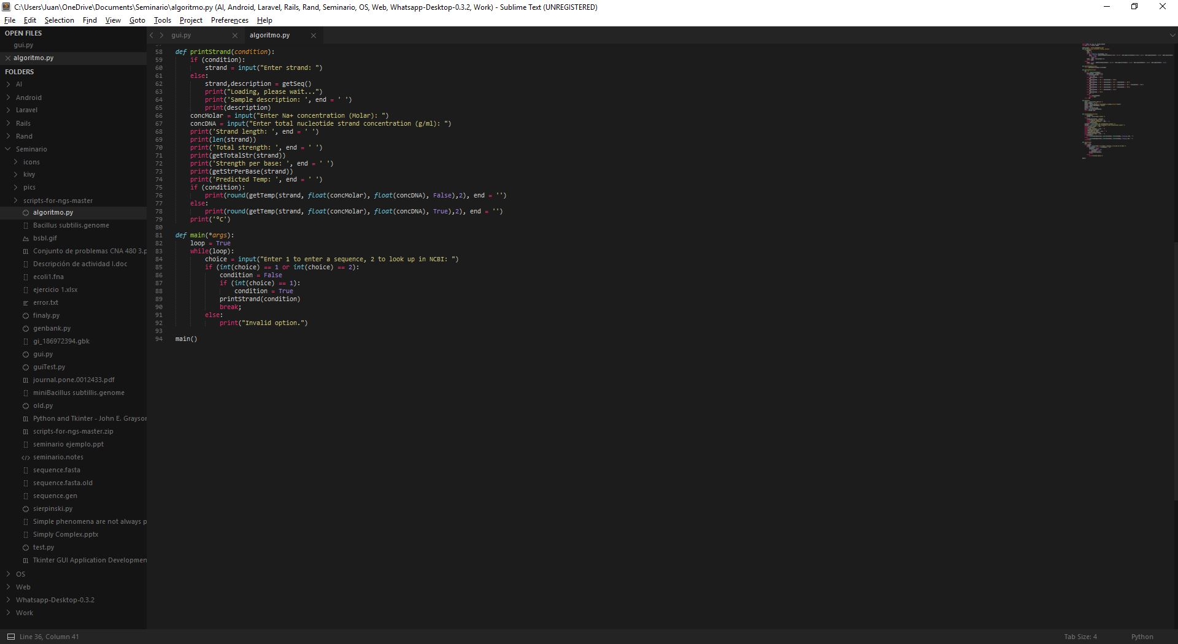
Codigo

Slide 18
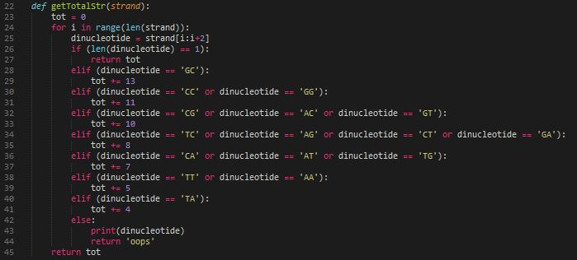

Slide 19
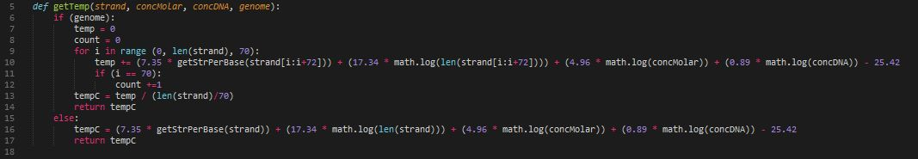

Slide 20
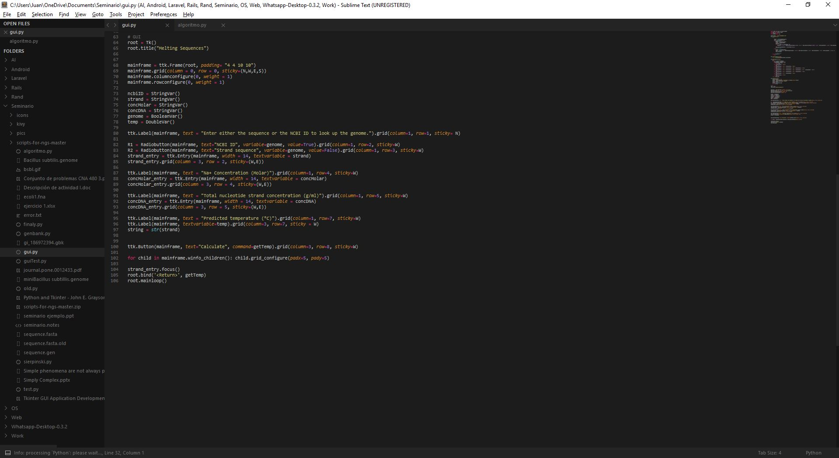
Codigo: GUI

Slide 21
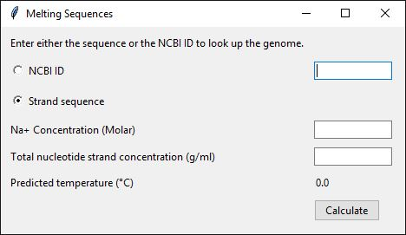
Resultado final

Slide 22

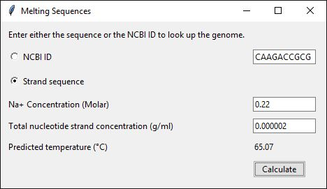
Pruebas con el ejemplo
Secuencia -> GACGACAAGACCGCG
Len -> 15
Conc -> 0.22 Molar
DNA -> 0.00002 g/ml
Tm =65.04°C
Experimental = 64.4°C

Slide 23
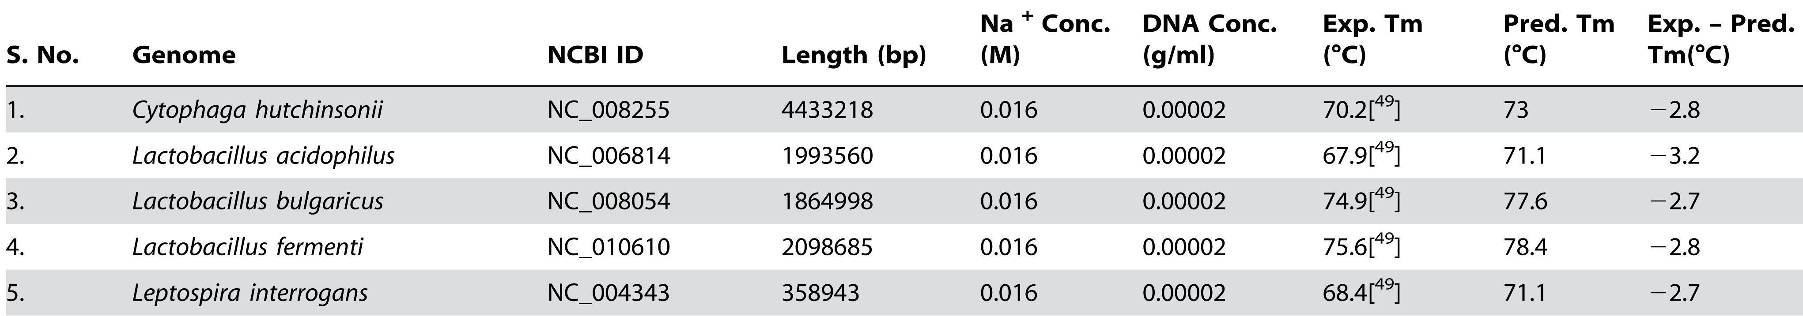
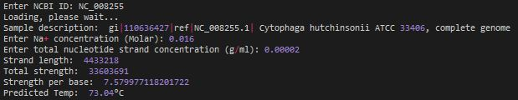
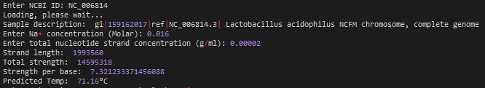
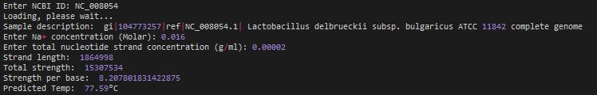
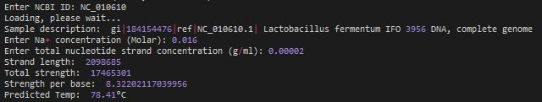
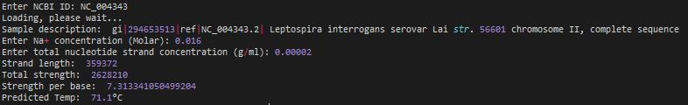
Pruebas

Slide 24
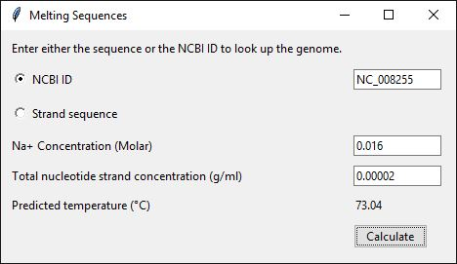
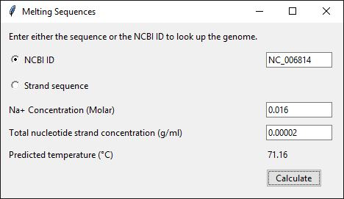
Pruebas

Slide 25
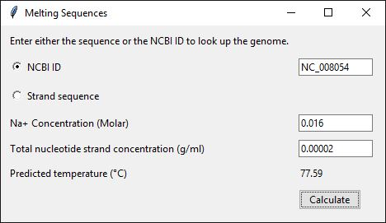
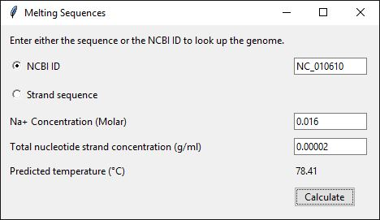
Pruebas

Slide 26
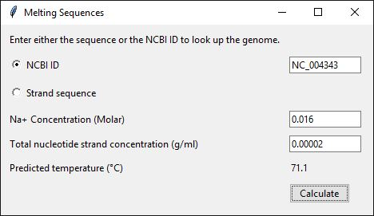
Pruebas

Slide 27
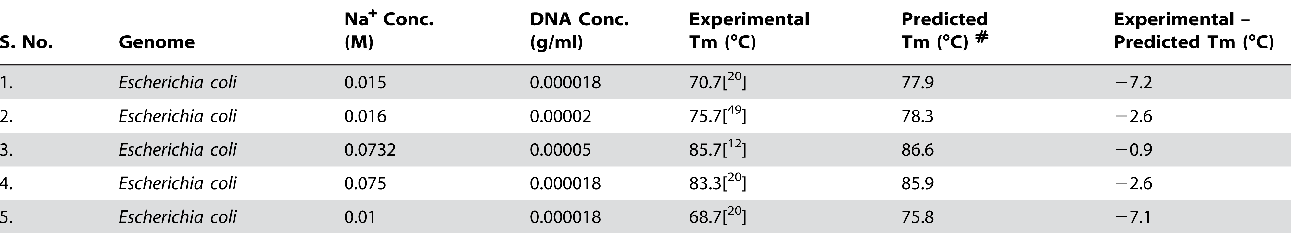
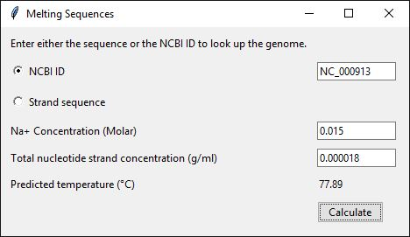
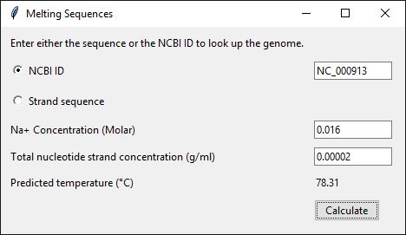
Pruebas

Slide 28
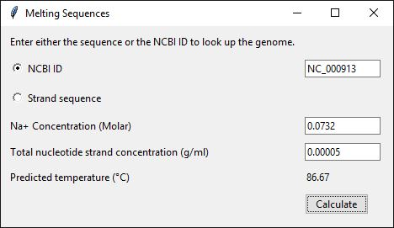
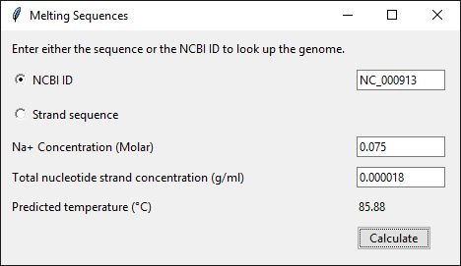
Pruebas

Slide 29

Pruebas

Slide 30
Referencias:
Article Source: A Phenomenological Model for Predicting Melting Temperatures of DNA Sequences Khandelwal G, Bhyravabhotla J (2010) A Phenomenological Model for Predicting Melting Temperatures of DNA Sequences. PLoS ONE 5(8): e12433. doi: 10.1371/journal.pone.0012433

